Slide 1
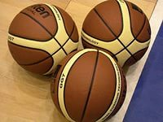
БАСКЕТБОЛ
Презентация по теме:
Подготовила инструктор по ФК Лотоцкая Н.В.

Slide 2
Что такое БАСКЕТБОЛ?

Slide 3
Баскетбол – командная игра с мячом. Придумал эту игру преподаватель Спрингфилдского колледжа Джеймс Нейсмит в 1981 году.
Играют две команды. В каждой команде по 12 человек, на поле выходят 5 человек. Игра состоит из четырех периодов по 10 минут каждый (ранее игра состояла из двух периодов по 15 минут каждый и перерывом между ними – 15 минут). Перерывы между периодами по две минуты, а между вторым и третьим периодом – 15 минут. После второго периода игроки меняются кольцами.
Баскетбольное кольцо расположено на высоте 3 метра 05 сантиметров,
размеры площадки – 26х14 метров.
Цель игры – забросит как можно больше мячей в корзину соперников. Сильнейшие игроки мира выступают в НБА – национальной баскетбольной ассоциацией. Согласно прежним правилам МОК профессионалы НБА не могли выступать в Олимпийских играх. Поэтому сборная США по баскетболу формировалась в основном из студентов.
Уровень баскетбола в НБА, по мнению специалистов, на уровень выше, чем на чемпионатах мира и Олимпийских играх.
Чемпионаты Европы начали проводятся с 1935 года.
Чемпионаты мира по баскетболу регулярно стали проводится с 1950 года (мужчины) и с 1953 года (женщины).
В нашей стране всесоюзные чемпионаты среди женщин стали проводится раньше (1923 г), чем у мужчин (1924).
Долгое время женская сборная СССР была сильнейшей в мире с 1959 года по 1983 год.

Slide 4
ИСТОРИЯ БАСКЕТБОЛА

Slide 5
Скромный преподаватель колледжа Молодёжной Христианской Ассоциации из Спрингфилда, штат Массачусетс, по имени Джеймс Нейсмит. Нашел выход, как можно разнообразить уроки физкультуры в колледже. 1 декабря 1891 года он привязал две корзины из-под персиков к перилам балкона спортивного зала и, разделив восемнадцать студентов на две команды, предложил им игру, смысл которой сводился к тому, чтобы забросить большее количество мячей в корзину соперников.
Вполне прагматично названная «баскетбол» игра, конечно, лишь отдалённо напоминала то феерическое зрелище, которое известно нам под этим именем сегодня. Ведения мяча не существовало, игроки только перебрасывали его друг другу, стоя на месте, и стремились, затем закинуть в корзину, причём исключительно обеими руками снизу или от груди, а после удачного броска один из игроков забирался на приставленную к стене лестницу и извлекал мяч из корзины. С современной точки зрения действия команд показались бы нам вялыми и заторможенными, однако целью доктора Нейсмита было создать игру именно коллективную, в которую можно было бы вовлечь одновременно большое количество участвующих, и этой задаче его изобретение отвечало в полной мере.

Slide 6
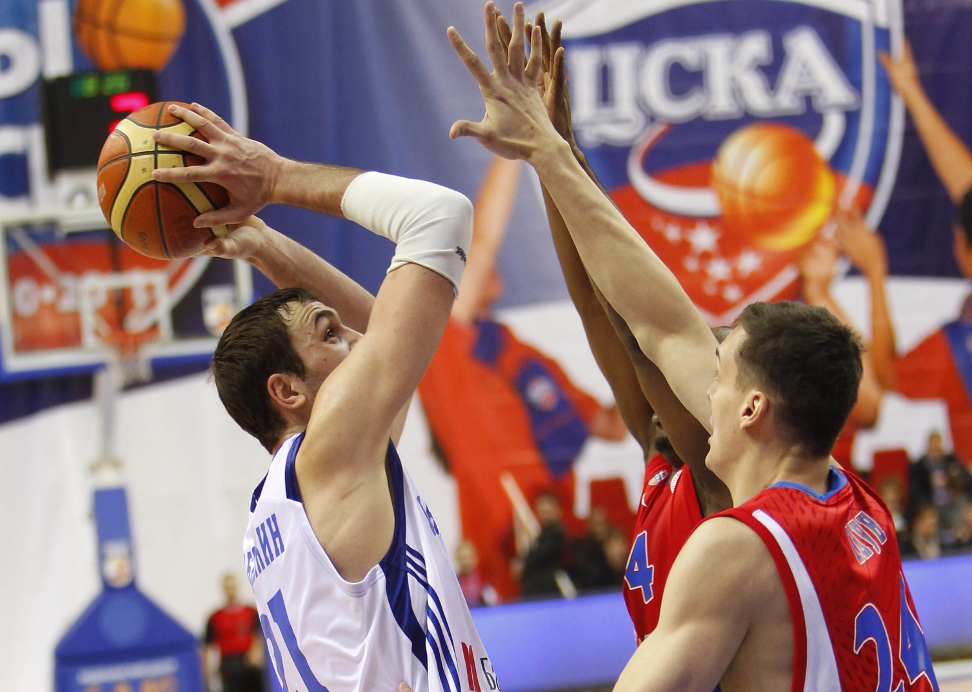
В чем польза баскетбола?
Людям, которые хотят укрепить своё здоровье полезными тренировками следует обратить внимание на баскетбол. Сегодня секция баскетбола является одной из самых увлекательных и доступных для людей., которые желают вести здоровый образ жизни.
Простая на первый взгляд игра с мячом способна надолго привлечь внимание многих зрителей и самих спортсменов. Однако не маловажным остаётся вопрос: что полезного для здоровья приносят эти занятия и почему баскетбол?

Slide 7
выносливость
Эффективные занятия баскетболом создают благоприятные условия не только для развития физической силы спортсмена. Играя с мячом, человек отлично развивает свою координацию в процессе двигательной активности, а так же становится более выносливым после длительных тренировок дыхательного аппарата во время резких напряжений, бросков, прыжков, пробежек и перемещений. Движения в баскетболе заставляют организм, во время игры работать слаженно, как часы, поэтому благоприятному влиянию поддаются органы внутренней секреции и пищеварительная система.

Slide 8
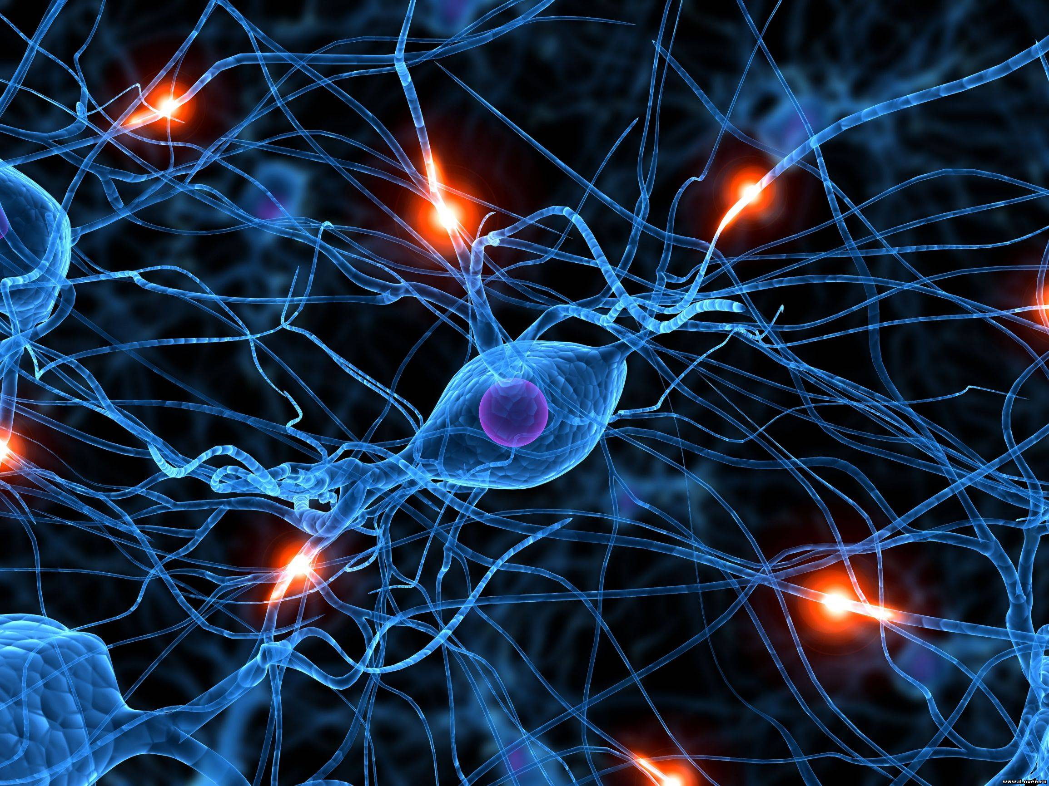
НЕРВНАЯ СИСТЕМА
Нервная система подвергается определённым нагрузкам и развитию за счёт постоянного контроля активности органов. Человек, занимающийся баскетболом, улучшает своё периферическое зрение, а это большой плюс, оказывающий значительное влияние на эффективность зрительного восприятия. Исследования показали, что сегодня регулярные занятия баскетболом увеличивают в среднем на 40% чувствительность зрительного восприятия световых импульсов. Всё выше сказанное показывает, на сколько полезным станет баскетбол для детей.

Slide 9
СЕРДЕЧНО-СОСУДИСТАЯ система
Так же баскетбол помогает организму в развитии сердечнососудистой системы, что происходит благодаря нормированной физической нагрузке.
Сердцебиение спортсменов во время матча достигает от 180 до 230 ударов в минуту, при этом артериальное давление не превышает 180-200 мм ртутного столба.

Slide 10
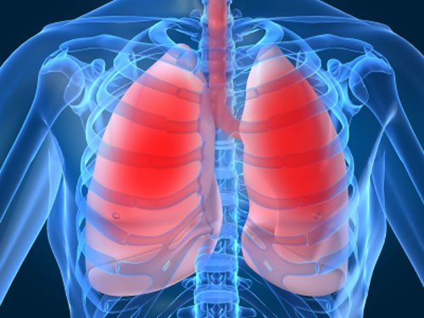
Дыхательная система
Благодаря повышенной частоте дыхательных движений достигающей 50 — 60 циклов за одну минуту с объёмом в пределах 120-150 литров во время игры в баскетбол, жизненная ёмкость лёгких со временем увеличивается. Постепенное развитие дыхательных органов делает человека более энергичным и выносливым, что оказывает благотворное влияет на здоровье.

Slide 11
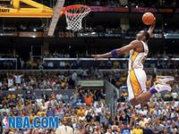
Хорошая форма – крепкое здоровье
Некоторые упражнения современного баскетбола настолько полезны, что были включены во многие курсы лечебно-оздоровительной физкультуры. К примеру, такое упражнение для баскетбола как бросок мяча в корзину развивает кисти рук, мышцы ног и спины что может быть хорошей профилактикой болезни суставов. Интересная и подвижная игра с постоянными перемещениями поможет ослабленным и малоподвижным людям почувствовать себя намного лучше после регулярных тренировок.
Занятия баскетболом окажут положительное влияние на развитие организма, только если начинающий спортсмен уделил достаточно внимания начальному уровню подготовки для тренировок.

Slide 12
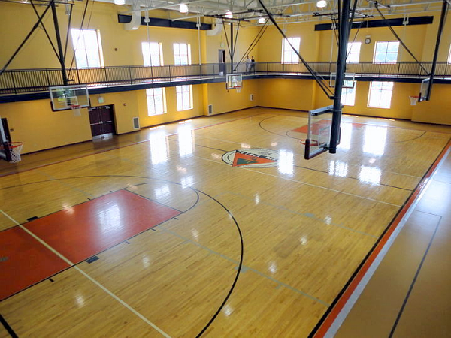
Место для тренировок
Больше всего рекомендуется заниматься баскетболом в спортивных залах с ровной поверхностью. При наличии различных неровностей даже небольшого размера у многих игроков, значительно повышается шанс травматизма в виде растяжений, вывихов и ушибов. Под риском находятся спортсмены, которые сильно увлекаются игрой, пренебрегая основами безопасности сложных технических движений.
Лучше всего для занятий современным баскетболом подходит спортивная обувь на резиновой основе без каблуков, она прекрасно поглощает физическую нагрузку стопы и сохраняет высокую подвижность и манёвренность во время матча.

Slide 13
Правила игры
Изначально правила игры в баскетбол были сформулированы американцем Джеймсом Нейсмитом и состояли лишь из 13 пунктов. С течением времени баскетбол изменялся, изменений потребовали и правила. Первые международные правила игры были приняты в 1932 году на первом конгрессе ФИБА, после этого они многократно корректировались и изменялись, последние значительные изменения были внесены в 1998 и 2004 годах. С 2004 года правила игры остаются неизменными.
В баскетбол играют две команды, обычно по двенадцать человек, от каждой из которых на площадке одновременно присутствует пять игроков. Цель каждой команды в баскетболе - забросить мяч в корзину соперника и помешать, другой команде овладеть мячом и забросить его в корзину своей команды. Мячом играют только руками. Бежать с мячом, не ударяя им в пол, преднамеренно бить по нему ногой, блокировать любой частью ноги или бить по нему кулаком является нарушением. Случайное же соприкосновение или касание мяча стопой или ногой не является нарушением.

Slide 14
Победителем в баскетболе становится команда, которая по окончании игрового времени набрала большее количество очков. При равном счёте по окончании основного времени матча назначается овертайм (обычно пять минут дополнительного времени), в случае, если и по его окончании счёт будет равен, назначается второй, третий овертайм и т. д., до тех пор, пока не будет выявлен победитель матча. За одно попадание мяча в кольцо может быть засчитано разное количество очков:
1 очко — бросок со штрафной линии
2 очка — бросок со средней или близкой дистанции (ближе трёх очковой линии)
3 очка — бросок из-за трёх очковой линии на расстоянии 6м 75см (7м 24см в Национальной баскетбольной ассоциации) Игра официально начинается спорным броском в центральном круге, когда мяч правильно отбит одним из спорящих. Матч состоит из четырёх периодов по десять минут с перерывами по две минуты. Продолжительность перерыва между второй и третьей четвертями игры - пятнадцать минут. После большого перерыва команды должны поменяться корзинами.

Slide 15
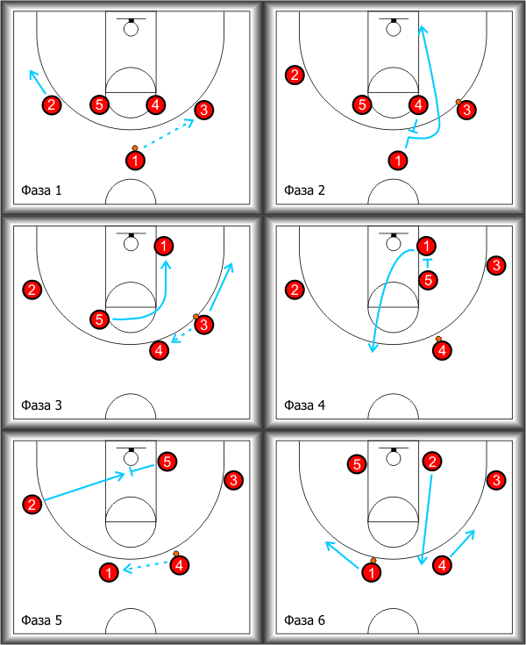

Slide 16
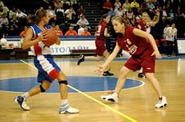

Slide 17
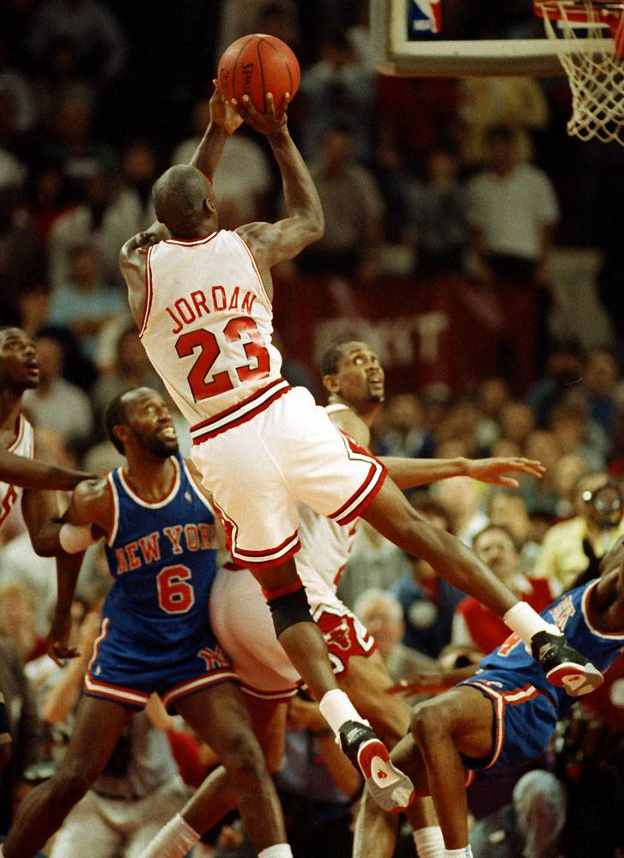
Спасибо за внимание!
Басктбол оказывает благоприятное влияние на здоровье игрока, сопровождается развитием устойчивой психики и волевого характера спортсмена. Командная игра улучшает инициативность и коммуникабельность личности, развивает тактику действий на пути к цели, а динамичный процесс соревнования мотивирует к поиску решений в трудных ситуациях.

Slide 18
